Slide 1
Органы чувств
Окружающий мир
3 класс

Slide 2
Что такое организм человека?
Что такое система органов?
Приведите примеры органов человека.
Приведите примеры системы органов человека.

Slide 3
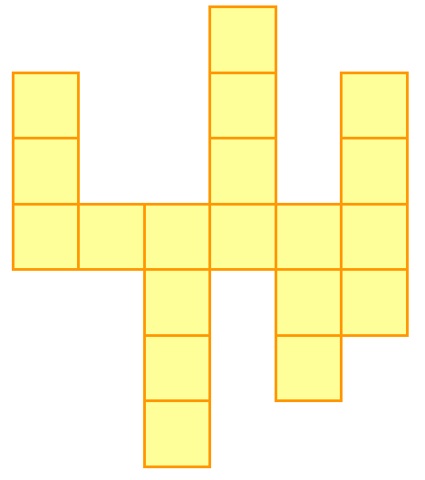
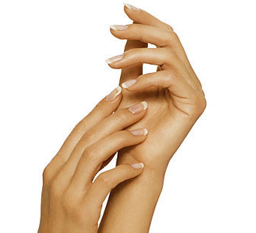
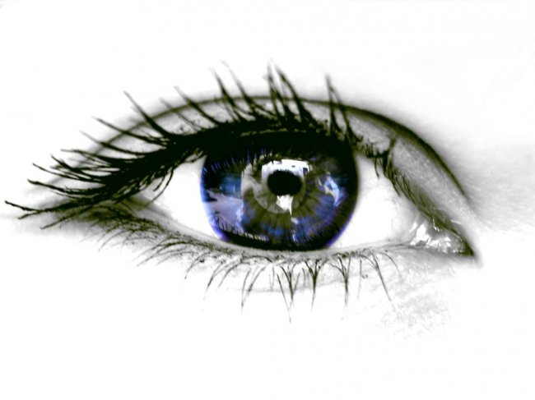
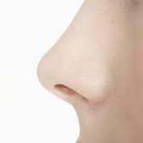
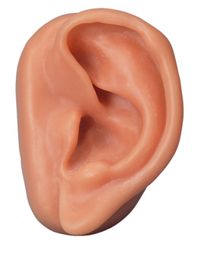
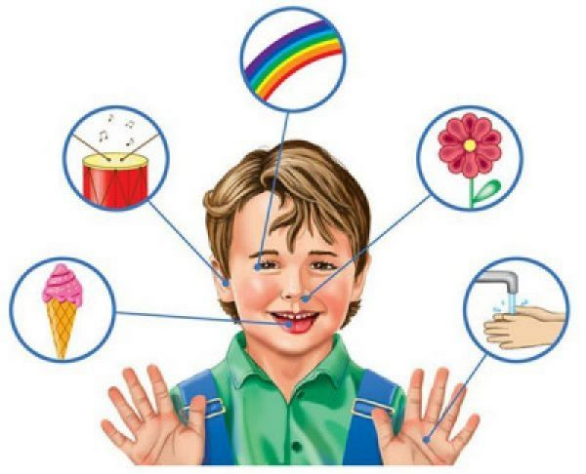
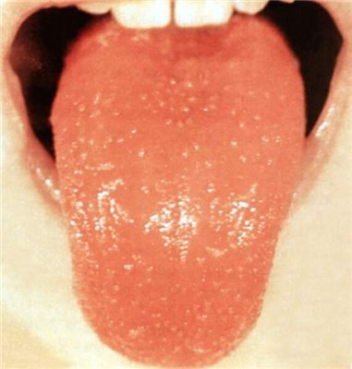
Разгадайте кроссворд
К
У
О
Я
Х
Ж
З
О
Г
А
Н
Ы
О Р Г А Н Ы
Л
О
К
А
С
З
Какие это органы?

Slide 4
Органы чувств
«Мы и наше здоровье» урок 2

Slide 5
зрение
Работа в тетрадях
с.58, №1
язык
слух
кожа
обоняние
глаза
вкус
уши
осязание
нос

Slide 6
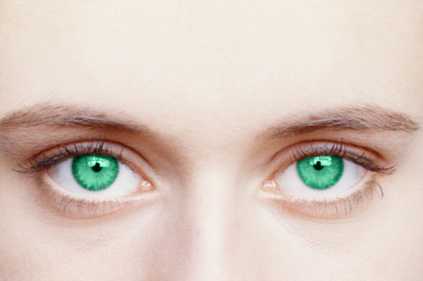
ГЛАЗА
о форме
о размерах
о цвете предметов
Notes:
Глаза можно сравнить с окном в окружающий мир. При помощи зрения мы получаем информацию о …

Slide 7
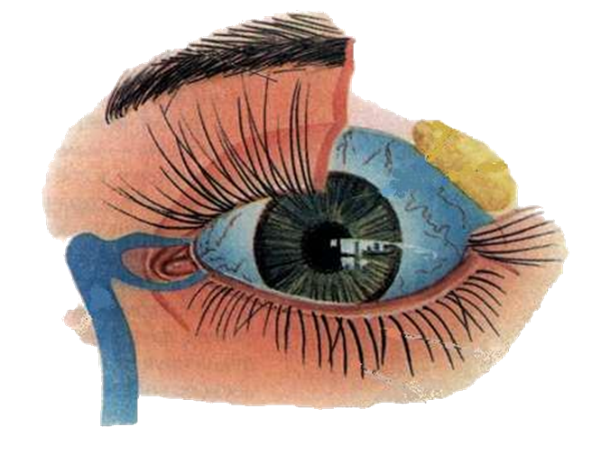
ГЛАЗА – орган зрения
Верхнее веко
Глазное яблоко
Ресницы
Слёзная железа
Зрачок
Слёзный канал
Нижнее веко
Радужка

Slide 8
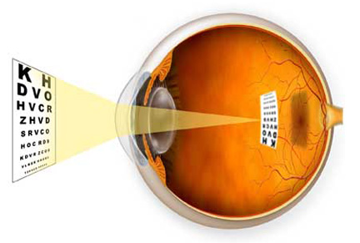
Notes:
Наш глаз устроен примерно как фотоаппарат, в котором, когда нажимаешь кнопку затвора, открывается маленькое круглое отверстие. Через это отверстие свет попадает на пленку и рисует на ней то, на что был направлен фотоаппарат

Slide 9
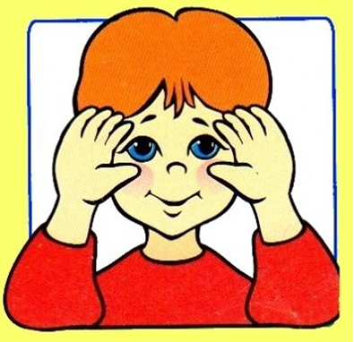
Работа по учебнику
Прочитайте текст «Глаза – орган зрения» на с. учебника.

Slide 10
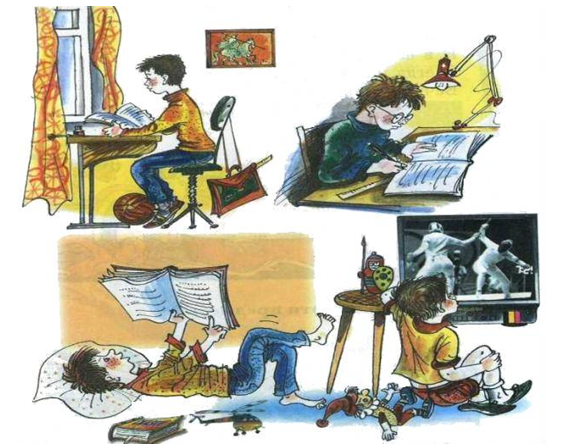
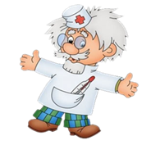
Как нужно беречь глаза?

Slide 11
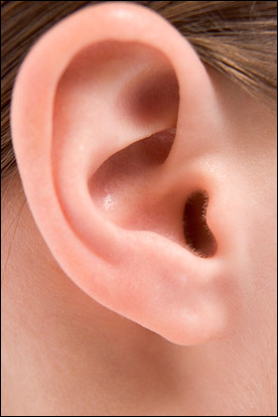
УШИ
речь других людей
звуки природы
музыку
Notes:
Второй по важности орган чувств у человека – ухо. С помощью ушей мы слышим ….

Slide 12
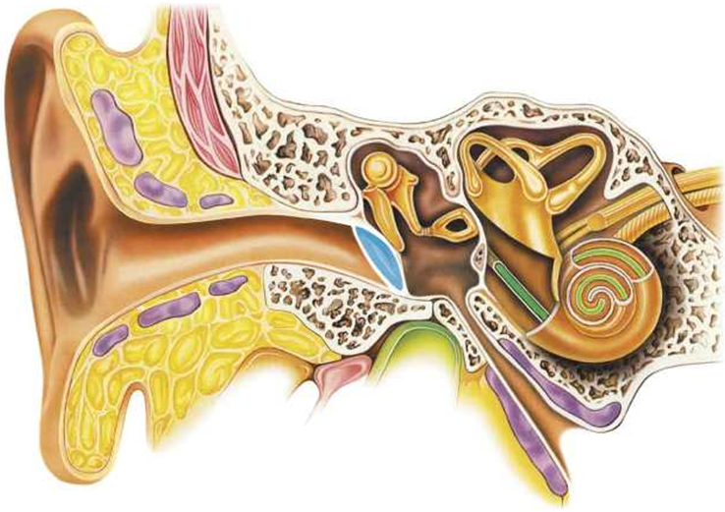
УШИ – орган слуха
Наружное ухо
Среднее ухо
Внутреннее ухо

Slide 13
Барабанная перепонка
Внутреннее ухо
Ушные раковины
Ушной проход
Орган равновесия
Наружное ухо
Среднее ухо
Notes:
То что мы называем ушами …

Slide 14
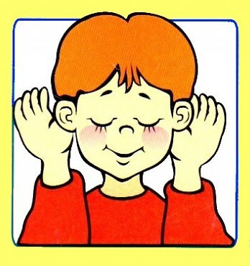
Работа по учебнику
Прочитайте текст
«Уши – орган слуха» на с. учебника.

Slide 15
Как нужно беречь уши?

Slide 16
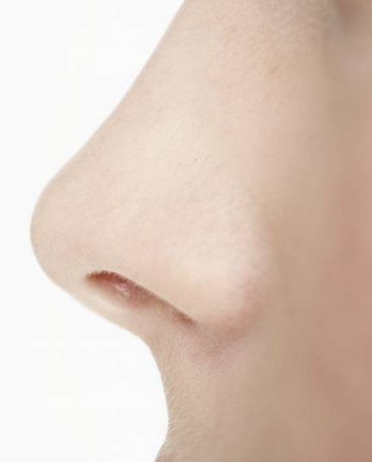
НОС
Обоняние – способность человека чувствовать запахи.
Notes:
Второй по важности орган чувств у человека – ухо. С помощью ушей мы слышим ….

Slide 17
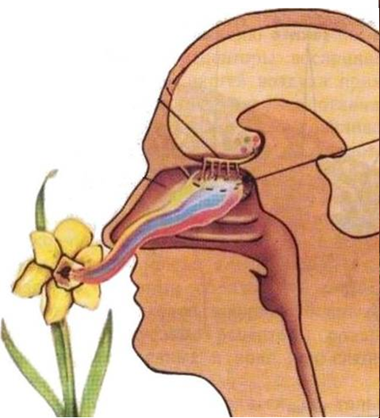
НОС – орган обоняния
Обонятельная луковица
Носовая полость
Чувство запаха возникает только тогда, когда человек делает вдох.
Notes:
Обонятельные клетки прощупывают своими ресничками воздух, который поступает в носовую полость КЛИК для дыхания и определяют качество этого воздуха.

Slide 18
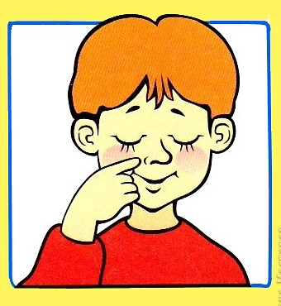
Работа по учебнику
Прочитайте текст
«НОС – орган обоняния» на с. учебника.

Slide 19
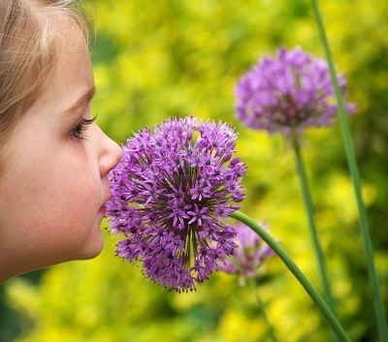
Как сохранить хорошее обоняние?

Slide 20
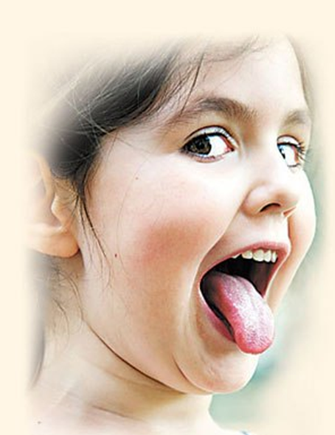
ЯЗЫК
Notes:
Второй по важности орган чувств у человека – ухо. С помощью ушей мы слышим ….

Slide 21
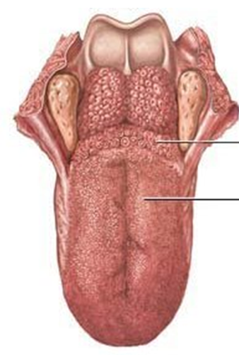
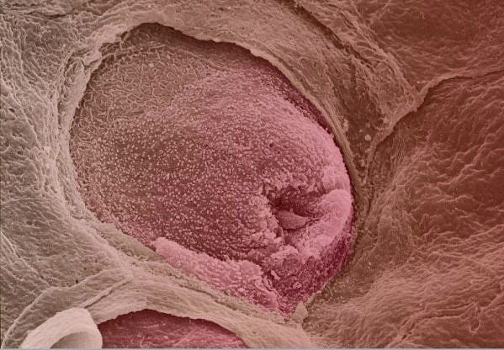
ЯЗЫК – орган вкуса
Вкусовой сосочек под микроскопом
Notes:
Снаружи язык покрыт бесчисленным множеством сосочков. В них заложены окончания нервов, умеющих ощущать, что попало в рот: кислое или сладкое, соленое или горькое, вкусное или безвкусное.

Slide 22
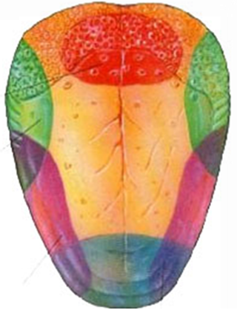
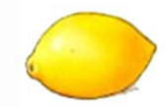
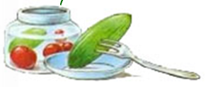
Зоны вкуса
Зона
горького вкуса
Зона
кислого вкуса
Зона солёного
вкуса
Зона сладкого
вкуса

Slide 23
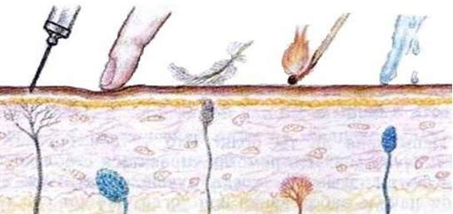
КОЖА – орган осязания
Осязание – способность человека чувствовать прикосновения.
Notes:
Способность человека чувствовать прикосновения называется осязанием. Кожей мы можем ощущать холод или тепло, ветер или жар, жжение или удар. Это свойство коже придают находящиеся в ней малюсенькие нервные окончания.

Slide 24
Работа в парах
Учёные говорят:
«Не глаз видит,
не ухо слышит,
не нос ощущает,
а мозг!»
Как это понять?

Slide 25
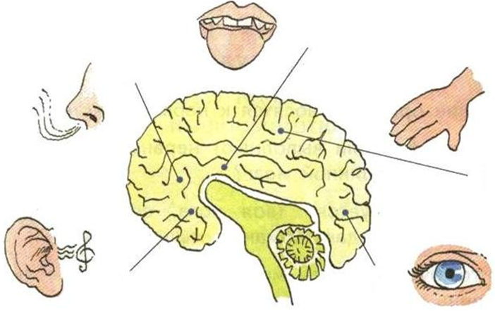
Всеми органами чувств руководит головной мозг
Notes:
Все сведения, которые получают органы чувств, они посылают в головной мозг. Мозг анализирует полученную информацию, а потом даёт приказ на исполнение.

Slide 26
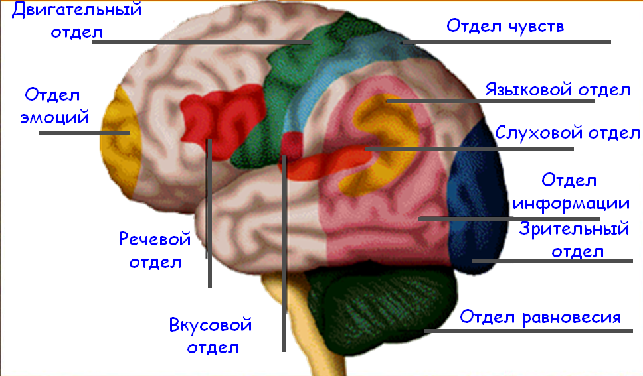
Каждый орган имеет своё представительство в головном мозге
Notes:
Это определённые центры, которые отвечают за тот или иной орган.

Slide 27
Подведём итоги
Перечислите органы чувств человека.
Какую роль играет в жизни человека каждый из органов чувств?
Как нужно беречь органы чувств?

Slide 28
Домашнее задание
Учебник: с. 132 – 136,
Тетрадь: с.58-59, №2,3

Slide 29
5
http://www.koza-dereza.ru/images/photo/q/qiddycomest-ns1286.jpg 5 чувств
http://www.3bscientific.com/imagelibrary/N15-1L/N15-1L_01_Acupuncture-Ear-left.jpg ухо
http://rnns.ru/uploads/posts/2009-10/thumbs/1254640272_123_5.jpg глаз
http://ovkuse.ru/krasota/wp-content/uploads/2010/03/uhodzakozheyruk.jpg кожа
http://images.ensonhaberim.com/resimler/galeri/cahil_kalmamak_icin_okuyun_13.jpg нос
http://ozhogu.ru/wp-content/uploads/2010/10/AgAAAAAGsGNXSqSUKQ-285x300.jpg язык
http://marao.ambebi.ge/pictures/image6/3ad3d71246a44990fb83a42187726005.jpg 5 чувств
http://www.photoshop-master.ru/comimg/comimg366944us920240.jpg глаза
http://900igr.net/data/chelovek/_Kletki-kosti-myshtsy.files/0015-042-Stroenie-glaza.jpg строение глаза
http://www.mamblonaopticos.com/imagenes/miopia.jpg глаз
http://stranamasterov.ru/files/imagecache/orig_with_logo/i1003/mr26023.jpg мальчик –глаза
http://stranamasterov.ru/files/imagecache/orig_with_logo/i1003/mr26025.jpg мальчик- уши
http://www.superstyle.ru/pic/news/0_55_5520_1305552818.jpg ухо
http://sluhzentr.ru/Review/review5.jpg строение уха
http://t0.gstatic.com/images?q=tbn:ANd9GcSqAzx93splxyfbUn5eHsOb--wewgNZU7sv3pLEFiMRwD3X4Kjcvw&t=1 береги уши

Slide 30
http://stranamasterov.ru/files/imagecache/orig_with_logo/i1003/mr26021.jpg мальчик-нос
http://helpface.ru/wp-content/uploads/2011/10/65804516_iazik.jpg девочка с языком
http://t1.gstatic.com/images?q=tbn:ANd9GcQeG7sJsjCPvfY7jz2Vdn-QGJiAS2Xhi1s_1-h2uh2NSod8ICQEhaJ-fB1BtA язык
http://img0.liveinternet.ru/images/attach/c/2//69/703/69703212_taste_2_300.jpg строение языка
http://shadowandangel.ru/profile язык под микроскопом

Slide 31
Угарова Елена Алексеевна
учитель начальных классов
ГБОУ гимназии №405
г. Санкт-Петербурга
E-mail: kenguru-71@mail.ru

